Slide 1
Влияние природных условий на жизнь и здоровье человека

Slide 2
ВЛИЯНИЕ КЛИМАТА НА ЧЕЛОВЕКА
Климат определяет для человека:
характер жилья и одежды;
характер питания;
расселение человека
уровень развития производительных сил;
внешний облик (строение глаз, цвет кожи, форма носа, рост и телосложение и т.д.)
самочувствие

Slide 3
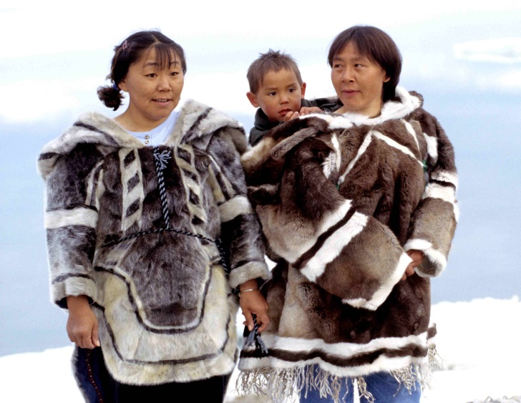
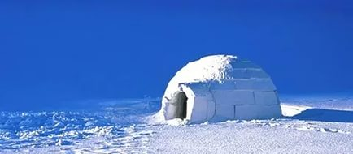
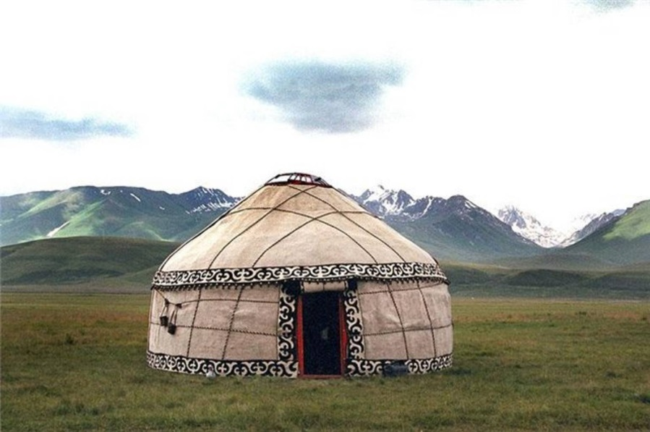
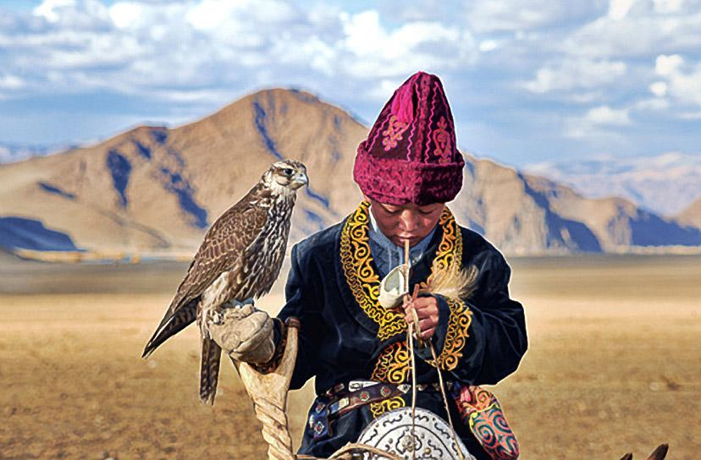
Характер жилья и одежды

Slide 4
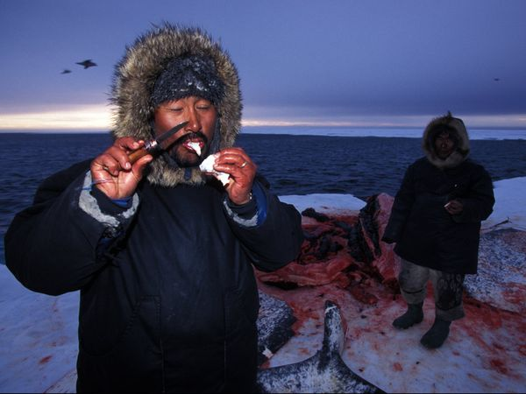
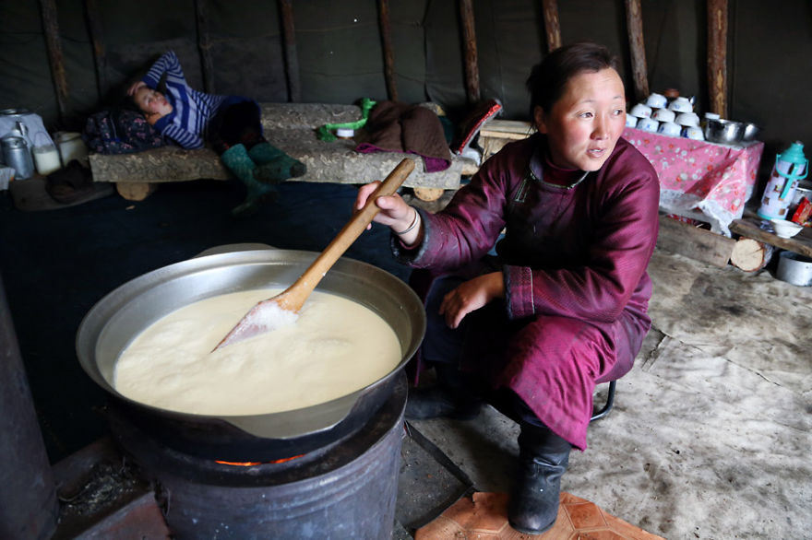
Характер питания

Slide 5
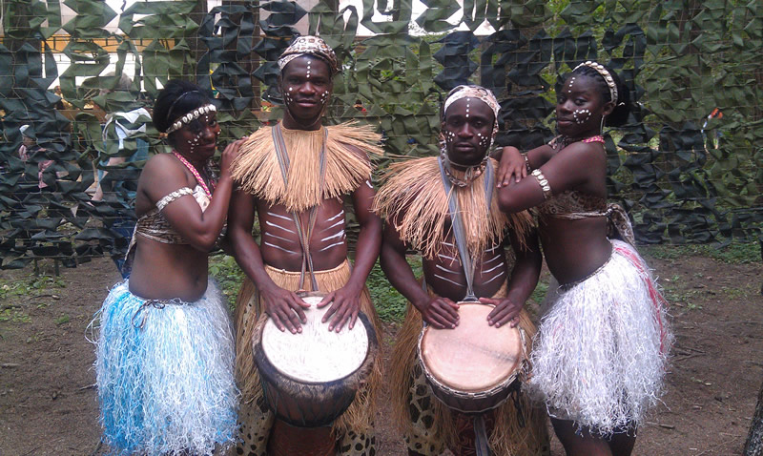
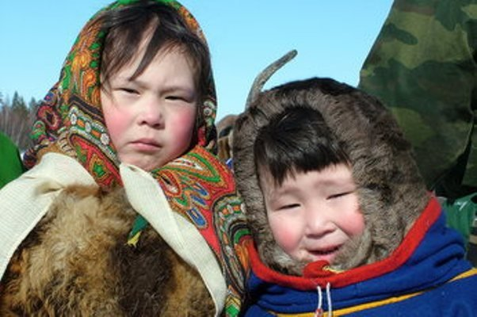
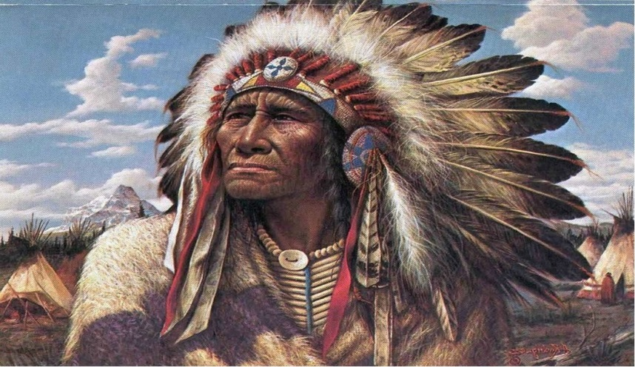
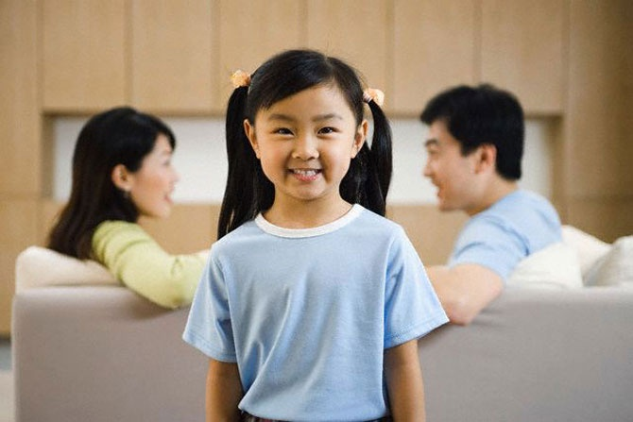
Внешний облик

Slide 6
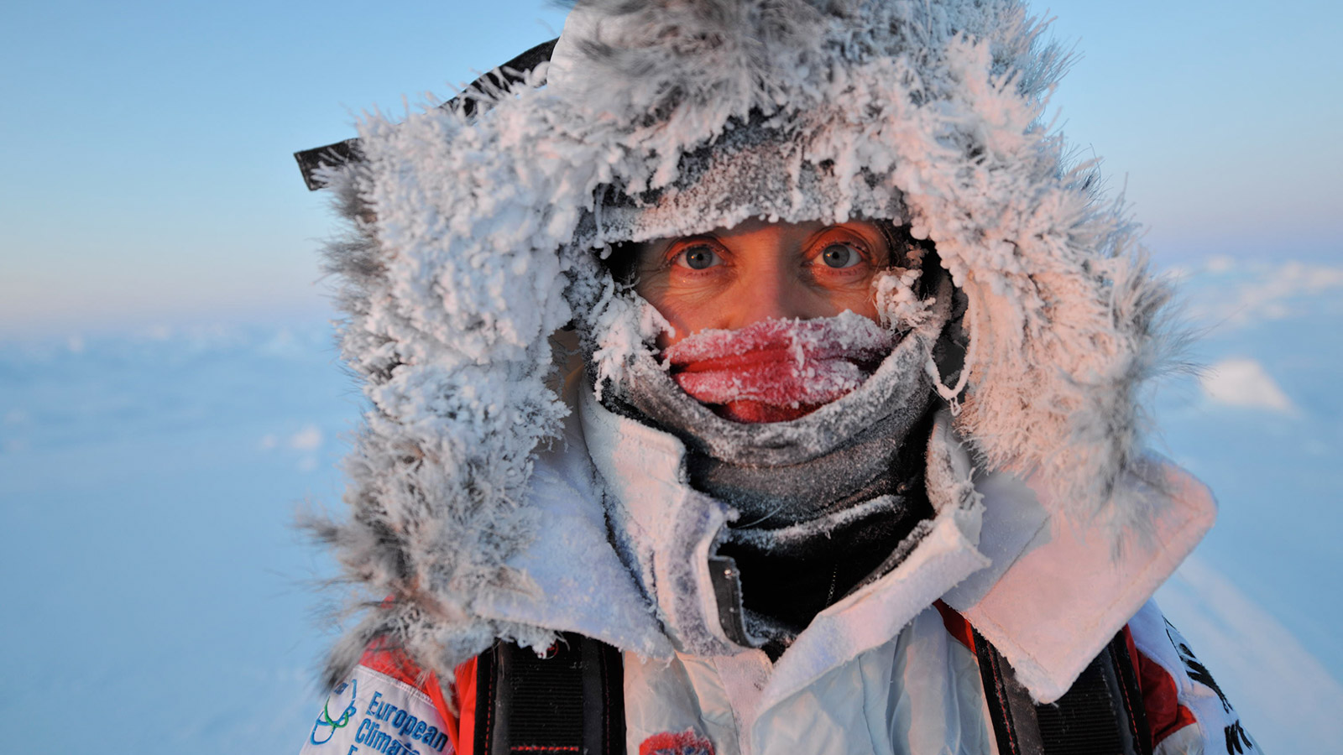
ПРИСПОСОБЛЕНИЕ ЧЕЛОВЕКА К КЛИМАТУ
Адаптация - процесс приспособления к изменяющимся условиям внешней среды.

